Slide 1
12 декабря День Конституции Российской Федерации

Slide 2
Россия без каждого из нас обойтись может, Но никто из нас без нее не может обойтись. И.С.Тургенев
Закон есть высшее проявление человеческой мудрости, использующее опыт людей на благо общества. С.Джонсон

Slide 4
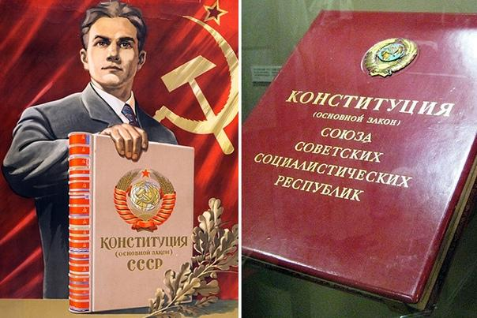

Slide 5
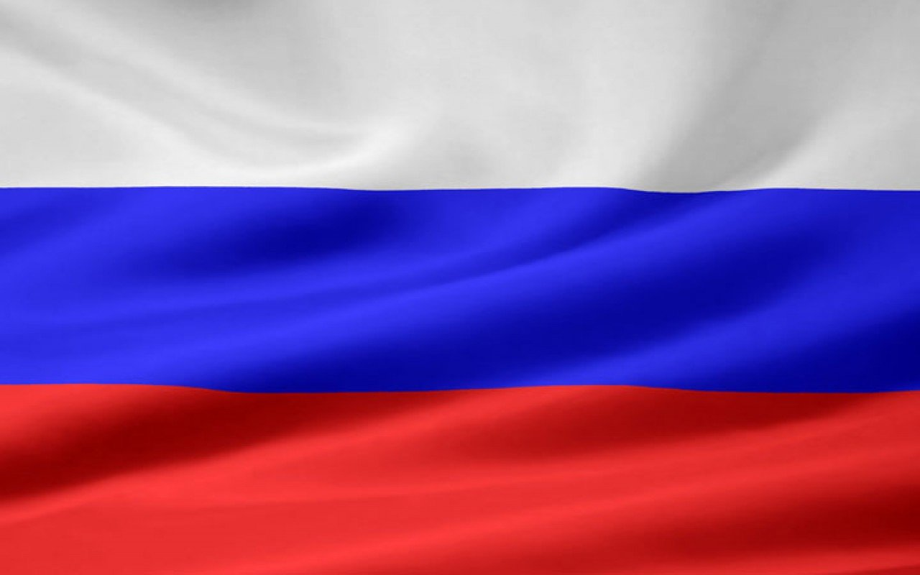
Флаг Российской Федерации

Slide 6
Герб

Slide 8
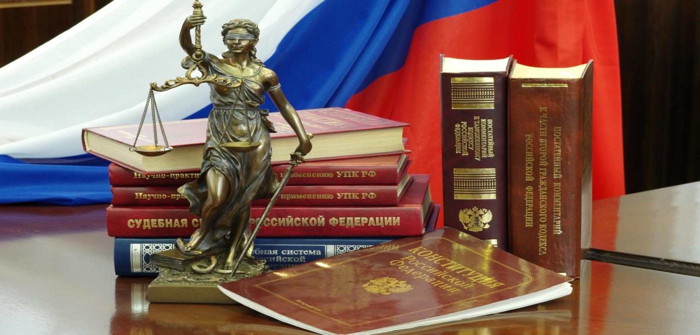
Право

Slide 10
Лиса в сказке «Заячья избушка» «Колобок» «Приключения Буратино». Карабас-Барабас Баба Яга Снежная королева Дед из сказки «Репка»

Slide 11
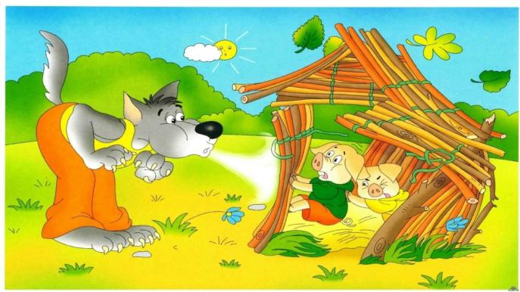
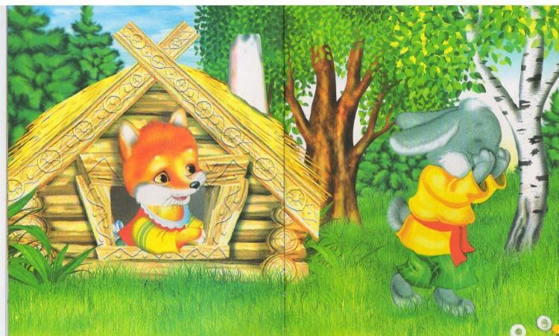
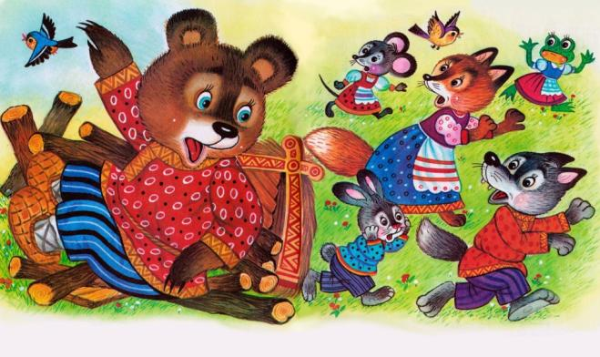
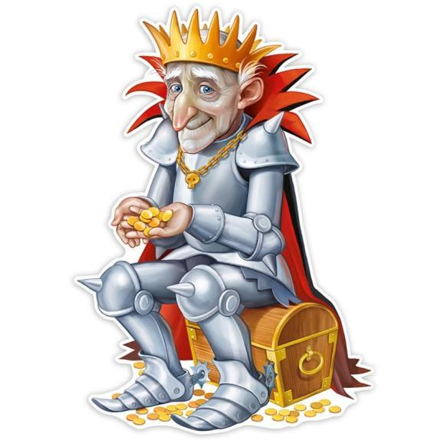
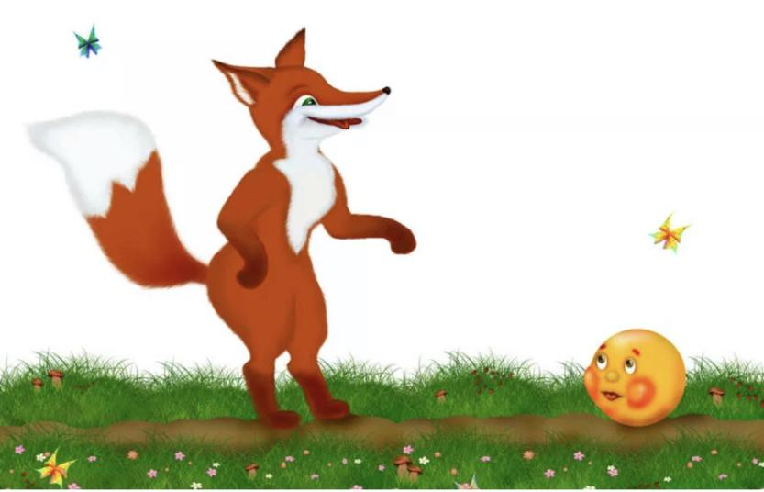
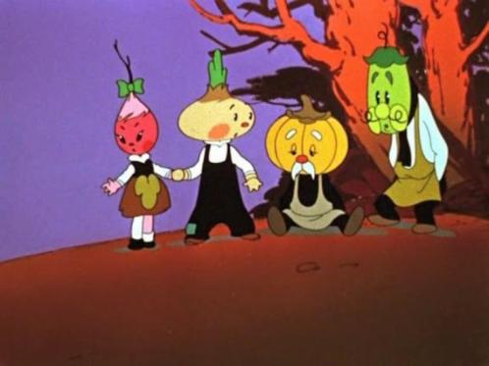

Slide 12
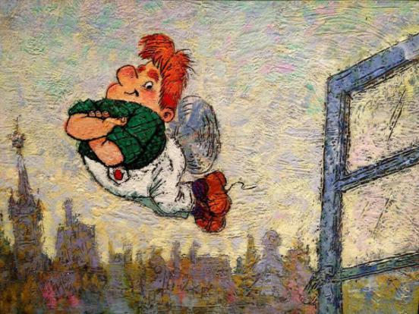
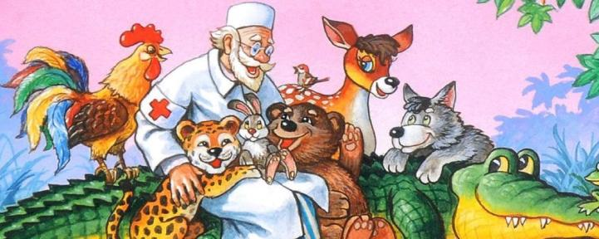
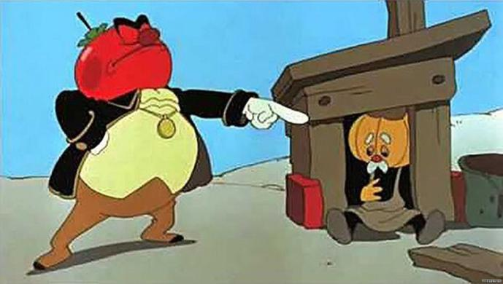
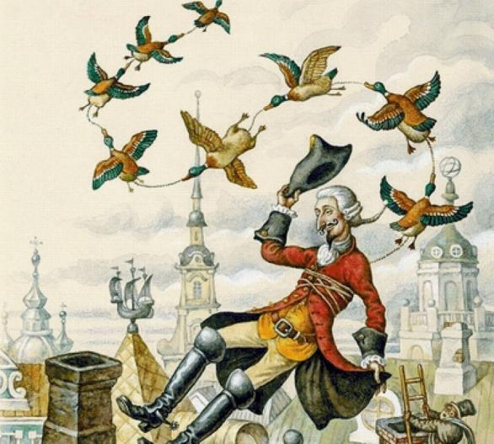
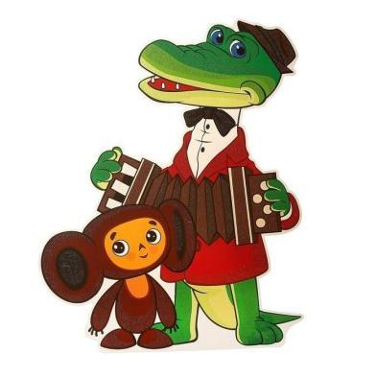
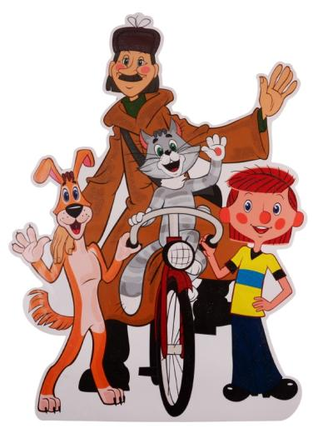
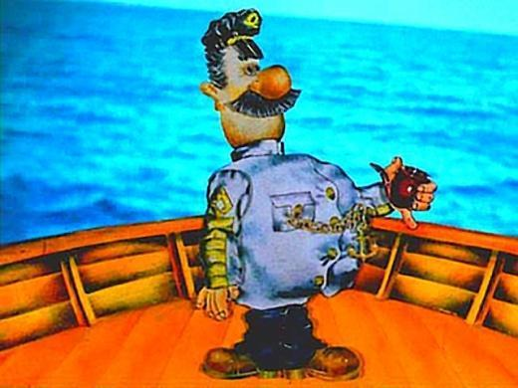
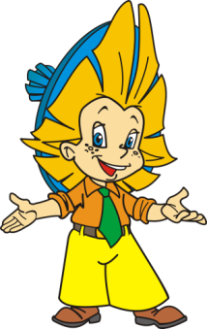
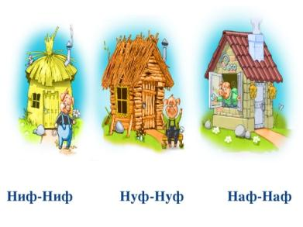

Slide 14
Родина - это как вторая мать. Ее не выбирают и не губят, А просто берегут и любят.

